Slide 1
Talented(ゲーム制作講座) の 事業計画書
高橋 大和

Slide 2
初めに
P3は事業の概要となります
P4～P12迄がマーケティングの話となります
P13～P14迄が提供予定のサービス及び本サービスを利用した際の
メリットとなります
P15～P17迄が根拠の裏付け、仕組み、マネタイズとなります
P18以降がフェーズ事の戦略となります

Slide 3
概要
ゲーム制作関して学習する事が出来るWebサービス
初期は音楽、イラスト関連に関して展開する
音楽関連
Midiキーボード（鍵盤）を押すと五線譜上の音符が光る
イラスト関連
プロのイラストレーターが製作した作品を実際にトレース
この２要素を活かして実際にユーザーに学んで頂く講座を製作する。
スライド若しくは動画形式で学んでその場で実践

Slide 4
ターゲッティング
ゲームに関するテクニックを学べる実践型オンラインスクール
主なターゲットは子供向けだが、意欲がある人には
専門的な知識まで学べるようにする
全国の小学生～大学生（メイン）
ゲーム製作が趣味の大人
ゲーム製作会社の法人（新人研修に活用してもらう）
専門学校等

Slide 5
市場規模
堅調だが少子高齢化の影響がありやや縮小傾向
2017年にはe-ラーニング市場は1794億円にも達する
その中でもBtoC市場は1190億円、BtoB市場は604億円に達する
いずれも前年度比100％の堅調推移を見込める
日本における2017年の小学生から高校生の人口数は約1300万人
※上段の内容は2017年度矢野総合研究所統計より
下段の内容は文部科学省平成29年度学校基本調査 総括 在学者より割り出した数値

Slide 6

ゲーム製作に関する需要
“KADOKAWAは本日
（2017年3月22日），
「RPGツクール」シリーズの
世界累計販売数が100万本を
突破したことを記念して，
「RPGツクールMV」で使用できる無料素材セットの配布や，
Steamでのセールを開始した。”
http://www.4gamer.net/games/312/G031261/20170322099/より抜粋

Slide 7
各種プログラミングコンテストの参加者数
ゲーム製作に関する需要は
あるものの、プログラミング及び
ゲーム製作コンテストに
応募している人はごく少数の人
（大体１コンテストで
若干名～１500人位）
しか居ない事が判明した。
つまり敷居が高く余り
認知されていない。
参考資料
https://inter-high.unity3d.jp/
https://prtimes.jp/main/html/rd/p/000000055.000013310.html
http://jjpc.jp/
http://www.4gamer.net/games/999/G999905/20151005075/
http://web-ext.u-aizu.ac.jp/pc-concours/2017/home/status.html

Slide 8
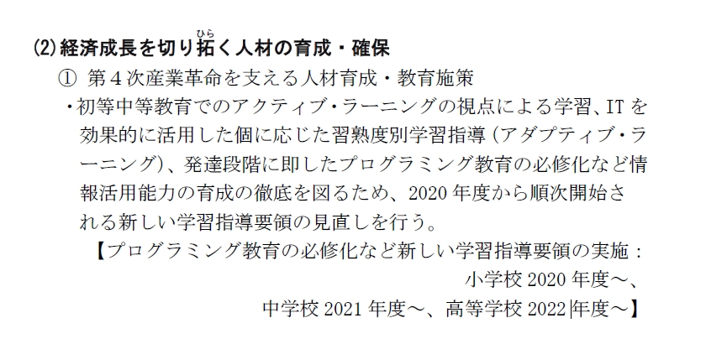
プログラミング必修化について
日本経済再生本部作成 日本再興戦略 2016より抜粋

Slide 9
習い事及びプログラミングスクールについて
子供向け
プログラミングスクールも
増えつつある
Tech kid camp, Life is tech,
Coder Dojo, TENTO,
STAR programming SCHOOL等
ケイコとマナブの
子供の習い事ランキング
2016年において、
習わせたいランキング
第10位にランクイン

Slide 10
ゲームを構成する要素
職種
詳細
サウンド①
イラスト②
プログラミング③
企画④
① 作編曲、
音作り等
② ドット絵、２Dイラスト、
3DCG
③ C++、C#、Javascript 等

Slide 11
つまり・・・
プログラミングは出来ても、素材を作るには全く別の知識が必要
（どれ位異なるのかと言うと英語、美術及び音楽位異なる）
そしてその別の知識の中でもそれぞれ分野別に分かれている
（例えばサウンドの分野に関して言うなら楽曲全体を作る場合は
作編曲の知識が必要。 そして音作りする場合はシンセサイザーの
活用知識が必要と言った具合。 これはイラストや
プログラミングに関しても同じことが言える）
素材は他人が製作したものを拝借は出来ても、
他人が製作したものの為自分のイメージと異なる部分が出てきてしまう。

Slide 12
サウンドやイラストのスクール関連について
２Dイラストに関して言うとPalmie、いちあっぷ、アイビスペイント等
各種情報サイトは沢山存在はする。
３DCG関連はPalmie、デジタルハリウッド大学、Udemy、Udacit
その他無料の講座サイト等
サウンド関連はsleepfreaks、洗足オンラインスクール、
創作田園地帯等
無料のものもあるが内容が比較的難しく（英文読解も必要になる）、
有料のものは比較的高価で子供のお小遣いでは利用する事は出来ない

Slide 13
提供予定のサービス
サウンド 各種音楽理論、ソルフェージュ（聴音、譜読み）、
ピアノ演奏、各種作曲法、シンセサイザー活用
イラスト ２Ｄイラスト（ドット絵、イラスト（デッサン、トレース）、
アニメーション）
３ＤＣＧ（モデリング、リギング、アニメーション、
ＭＭＤ）
教養 数学、物理学、英語
プログラミング Ｃ＋＋、Ｃ＃、Java、Javascript

Slide 14

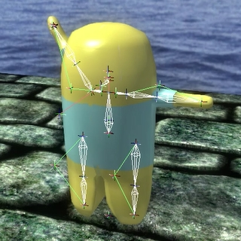

最終的に一人で作れる又は習得するもの
イラスト | ドット絵 | デジ絵 | ３DCG
サウンド | 効果音 | ジングル | 現代音楽 | オーケストラ
スクリプト | JavaScript | C# | C++ | Swift
開発ツール | Unity | UE4 | Cocos2D-X | Xamarin
教養 | 英語 | 数学 | 物理学
あくまでも一例です
開発ツールや
プログラミングは
余裕がある場合に提供予定
参考イラスト

Slide 15
天才キッズと育て方
キッズ
育て方
米山 維斗（実業家）
山内 奏人（起業家）
西林 咲音（プログラミング）
北村 陽 （チェリスト）
安川 実希（ピアニスト）
lara （デザイナー）
和田真幹 （オセロ）
藤井 聡太（将棋）
幼い頃から年相応等関係無しに
興味のあるものに触れさせていた
絶対に言わない事が頑張れ、
勉強しなさい、合格しないと駄目
しかしながら目標を達成したら
別の目標を与えていた
天才キッズ全員集合～君ならデキる!!～｜
テレビ朝日 参照

Slide 16
仕組み
サウンド関連
イラスト関連
Reactを用いて
Web MIDI APIによる同期で
midi信号を受け取り
それをWebアプリに反映
下絵を予め透過処理で
読み込み、
それをトレースする
トレース時に利用するのは
HTML５のcanvasタグ
こちらもReactを使用する
鍵盤
Midi信号
Web midi api
Web アプリ

Slide 17
マネタイズ
月額980円の課金型モデルを採用
余裕が出来たら法人向けのサービスも展開する
そして上場する場合は１年間の料金を頂く代わりに
割安に製作ツール（例えば液晶タブレット、MIDIキーボード）を
入手出来るサービスも追加（心理学で言う権威性パーソナリティ）
（経営学で言うジャムの法則）
また別途ゲームによる課金を検討

Slide 18
各種段階毎の戦略
シード期（今）（早くアーリーに行くかベンチャーキャピタルやりたい）
事業計画書を作成し助成事業に積極的に応募、
日本政策金融公庫からの借り入れ、クラウドファンディング、
エンジェルやベンチャーキャピタルからの資金調達を行いつつ
アジャイル開発を同時進行で行う
アーリー期
サービスをローンチしてコンテンツの充実化を図り、
広告宣伝等にも力を入れ知名度を上げて行く
Exitするならここで終わり（経験を基にベンチャーキャピタルやりたい）

Slide 19


売却する場合
Talented（仮）
サイバーエージェント
又は
ライフイズテック
に
当社の事業を売却予定・・・
でしたが別途検討中
どちらかに
売却

Slide 20
上場する場合
ゲーム製作会社
小売り会社
２つの子会社を設置予定

Slide 21
上場する場合（ゲーム事業）
e-sport（ゆるキャラの格闘ゲーム）
脳に良い、普段出来ない事を出来る様にする等良い影響を
与えることが出来るもの、
講座の応用系の楽しめる教育系ゲームを製作予定
スマホ展開する場合、正規解でゲームを進行した場合、
ストレスを与えずに課金しなくてもクリア出来るもの。
若しくは買い切りコンテンツを予定
上場すると決めたらアーリーの段階からゲームクリエイターの
引き抜き及びゲーム製作会社と協力関係を構築し参入障壁を築く

Slide 22
上場する場合（小売り事業）
ゲーム制作に関して各種ツールが必要になるが、
そのツールを厳選して会員特別価格で販売する
マネタイズは月額１年分確保する代わりに割引販売
ソフトウェアの場合は現実的に実現可能か不明だが、
組み込み式の体験版を用意し正規ユーザーなら
アップグレード版を使える様にする。
販売根拠としては心理学の権威性パーソナリティを応用したもの

